Slide 1
Técnicas y Herramientas Modernas 2
DINÁMICA DE SISTEMAS · SIMULACIÓN MENTAL
Retroalimentación con flujos constantes
INTEGRANTES
Franco LaMotta · Bernardo Costarelli · Tomás Aliaga · Juan Pablo Siracusa · Sabrina Mataloni
Notes:
Presentación del grupo y del tema: cómo agregar flujos constantes a sistemas de un solo stock con retroalimentación, basado en el trabajo D-4546-2 del MIT (Coronado, 1996).

Slide 2
¿Qué es la Dinámica de Sistemas?
INTRODUCCIÓN
Una metodología desarrollada por Jay W. Forrester en el MIT para entender cómo la estructura de un sistema —sus stocks, flujos y bucles de retroalimentación— genera su comportamiento a lo largo del tiempo.
Stock
Flujo
Retroalimentación
Una acumulación: población, dinero en una cuenta, agua en un lavabo.
La tasa que llena o vacía el stock por unidad de tiempo.
El stock influye en sus propios flujos: la positiva amplifica, la negativa equilibra.
SIMULACIÓN MENTAL
1 · Calcular el equilibrio 2 · Determinar el modo de comportamiento 3 · Graficar
Técnicas y Herramientas Modernas 2 · 02
Notes:
La dinámica de sistemas se puede trabajar con software (Vensim, Stella) o con simulación mental. Este trabajo aplica la simulación mental en tres pasos a sistemas de un solo stock con flujos constantes.

Slide 3
Retroalimentación positiva con salida constante
TEORÍA
El equilibrio se aleja de cero
Entradas = salidas → Stock de equilibrio = salida constante ÷ tasa de crecimiento.
EJEMPLO · MOSCAS DE LA FRUTA
Reproducción: 50 % de la población por día. Remoción: 50 moscas por día.
El crecimiento sigue siendo exponencial
El flujo constante no cambia la constante de tiempo: tiempo de duplicación ≈ 0,7 ÷ tasa.
Equilibrio = 50 ÷ 0,5 = 100 moscas
Si llegan 120, las 100 se mantienen y las 20 extra se duplican cada ≈ 1,4 días:
Solo la diferencia crece
Fuera del equilibrio, la brecha se amplifica y el stock se aleja cada vez más rápido. Se suman los dos comportamientos (superposición).
Día 0
Día 1,4
Día 2,8
Día 4,2
120
140
180
260
Técnicas y Herramientas Modernas 2 · 03
Notes:
Idea central: agregar un flujo constante solo desplaza el equilibrio; no cambia el tiempo de duplicación. Para graficar, se dibuja el equilibrio, luego la exponencial de la diferencia y se suman. En las moscas, el stock en equilibrio es 100; con 120, solo crecen las 20 de más (20, 40, 80, 160 sobre la base de 100).

Slide 4


Modelo de stocks y flujos del fondo
EJERCICIO 1 · FONDO DEL PREMIO NOBEL · PARTES A Y B
La Fundación reparte ≈ $6.000.000 por año en premios y los financia con los intereses de una cuenta bancaria al 10 % anual.
Fondo Nobel
Interés
Premios
Fondo × 10 %/año
$6 M/año, constante
Bucle positivo (+): más fondo → más interés → más fondo
A · Seis salidas
B · Una salida agregada
Una salida por premio: Química, Literatura, Medicina, Física, Economía y Paz.
Los seis premios suman un único flujo de $6 M/año: mismo comportamiento, modelo más simple.
Técnicas y Herramientas Modernas 2 · 04
Notes:
Parte A: el modelo tiene un bucle positivo (interés) y seis salidas constantes. Parte B: agregar las seis salidas en una sola no cambia el comportamiento del fondo y simplifica los cálculos. Lo aprendido con un flujo constante vale para cualquier cantidad de flujos constantes.

Slide 5
El saldo mínimo es el punto de equilibrio
PARTE C · SALDO MÍNIMO
Entradas = Salidas
$60 M
Fondo × 10 % = $6.000.000
Fondo = $6.000.000 ÷ 0,10 = $60.000.000
saldo mínimo para no agotar el fondo
Con $60 M, el interés anual ($6 M) paga exactamente los premios: el fondo se mantiene constante indefinidamente.
Técnicas y Herramientas Modernas 2 · 05
Notes:
Aplicamos la condición de equilibrio de los sistemas de primer orden: la suma de entradas es igual a la suma de salidas. El interés (fondo por tasa) debe igualar a los premios, y despejando obtenemos 60 millones.

Slide 6
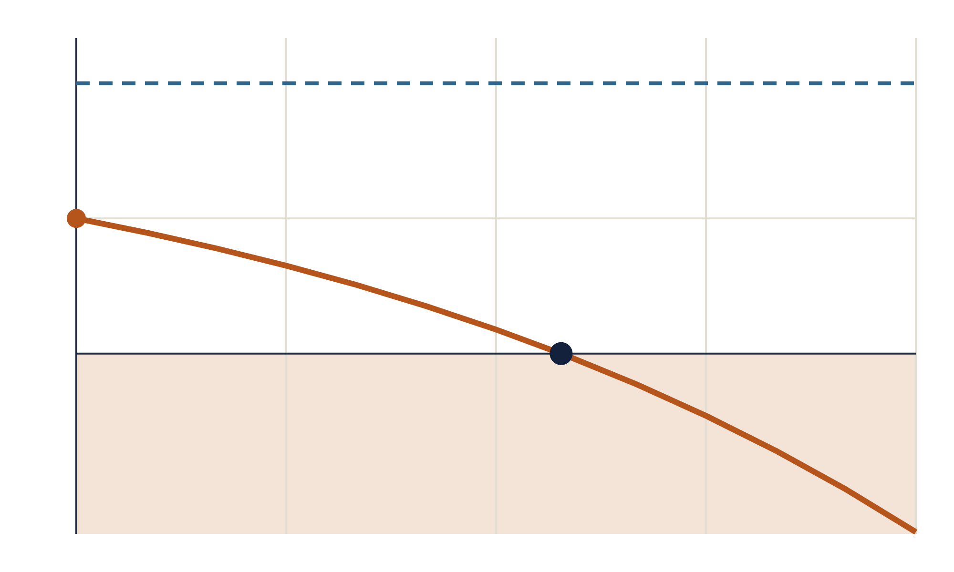
Por debajo del equilibrio, el fondo se agota
PARTE D · FONDO INICIAL DE $30 M
Millones de $ · años
1 · Equilibrio
Equilibrio: $60 M
$60 M (parte C).
60
2 · Modo
$30 M < $60 M: el déficit crece exponencialmente y el fondo se aleja del equilibrio.
Inicio: $30 M
30
3 · Gráfico
Duplicación = 0,7 ÷ 0,10 = 7 años. El déficit pasa de −$30 M a −$60 M.
Fondo = $0 en ≈ 7 años
0
$60 M − $60 M = $0 en el año 7. Luego el modelo simple da saldo negativo.
−40
0
3
6
9
12
Técnicas y Herramientas Modernas 2 · 06
Notes:
Fondo = componente en equilibrio (60 M) + componente debajo del equilibrio (−30 M). La segunda parte crece exponencialmente en negativo con tiempo de duplicación de 7 años; al sumarla a 60 M, el fondo llega a cero cerca del año 7. En la realidad, la Fundación agregaría fondos o reduciría premios antes de llegar a saldo negativo.

Slide 7
El excedente sobre el equilibrio paga el nuevo premio
PARTE E · PREMIO DE DINÁMICA DE SISTEMAS
Fondo actual
−
Equilibrio necesario
=
Excedente
$60,5 M
$60 M
$0,5 M
$50.000 por año
Premio = $500.000 × 10 %
Solo se gasta el interés del excedente: los otros premios no cambian y el fondo queda en un nuevo equilibrio de $60,5 M.
Técnicas y Herramientas Modernas 2 · 07
Notes:
Volvemos a usar la ecuación de equilibrio: el nuevo premio solo puede ser el interés que generan los fondos por encima del mínimo. 500.000 por 10 % da 50.000 dólares anuales. Comprobación: 6,05 M de premios ÷ 0,10 = 60,5 M, que es justo el fondo disponible.

Slide 8


Retroalimentación positiva vs. negativa
COMPARACIÓN
Positiva
Negativa
Amplifica: se aleja del equilibrio
Equilibra: converge hacia una meta
Ventajas
Ventajas
Crecimiento acelerado (interés compuesto)
Pequeñas ventajas se multiplican
Su equilibrio marca un umbral de viabilidad
Se autocorrige hacia el equilibrio
Robusta ante perturbaciones
Base de los sistemas de control
Desventajas
Desventajas
Inestable: todo desvío se amplifica
Puede llevar al colapso (fondo agotado)
Requiere control externo permanente
Limita el crecimiento: el stock se estanca
Ajuste gradual, según la vida media
Su meta depende de los flujos externos
En ambos casos, un flujo constante solo desplaza el equilibrio: la constante de tiempo no cambia.
Técnicas y Herramientas Modernas 2 · 08
Notes:
Ejemplos del documento: el Fondo Nobel (positiva) se agota si queda debajo de 60 M; el lavabo con canilla que gotea (negativa) siempre vuelve a 300 cm³, con vida media de 7 segundos. La positiva sirve para crecer pero es frágil; la negativa da estabilidad pero limita el crecimiento.

Slide 9
¿Por qué le sirve a un ingeniero industrial?
CONCLUSIÓN
Inventarios y producción
Finanzas y reservas
Con producción constante y despachos proporcionales, el equilibrio indica dónde se estabiliza el stock.
Como en el Fondo Nobel, calcula el capital mínimo que sostiene un gasto fijo sin agotarse.
Decisiones rápidas
Validar modelos
Equilibrio, modo y gráfico anticipan el comportamiento y los umbrales críticos sin software.
Permite revisar y depurar modelos de Vensim o Stella antes de confiar en sus resultados.
Entender la estructura del sistema permite diseñar políticas, no solo reaccionar a los resultados.
Técnicas y Herramientas Modernas 2 · 09
Notes:
Cierre: la simulación mental es una herramienta rápida para el ingeniero industrial. Permite dimensionar stocks, fondos y capacidades, detectar umbrales donde un sistema pasa de estable a colapsar, y validar los modelos computacionales.

